Slide 1
화면 설계(UI 명세서)
<Team ONE>

Slide 2
변경 이력
일자 | 버전 | 변경 내역 | 작성자
2018.05.02 | V0.1 | 로그인, 회원가입 UI 작성 | 조금비
2018.05.03 | V0.2 | 아이디/비밀번호 찾기 UI 작성 | 이은선
2018.05.03 | V0.3 | 시스템 맵 작성 | 권이안
2018.05.03 | V0.4 | 시스템 프로세스 작성 | 이은선
2018.05.03 | V0.5 | UI 화면 구상 통일 | 조금비
2018.05.03 | V0.6 | 등록, 수정, 삭제 UI 작성 | 박주원
2018.05.04 | V0.7 | 출력 UI 작성 | 권이안
2018.05.04 | V0.8 | UI 화면 구상 통일 및 검토 | 조금비
2018.05.28 | V0.9 | UI 수정 및 마무리 | 이지홍
2018.05.30 | V1.0 | UI 오타 수정 | 조금비
2018.05.31 | V1.1 | UI 수정 | 박주원
2018.06.01 | V1.2 | UI 설계서 최종 수정 | 권이안

Slide 3
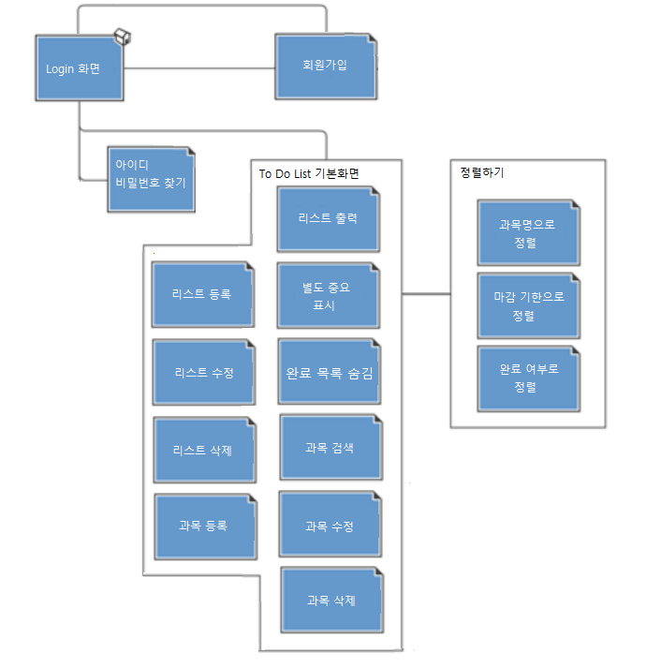
System Map
숨기기 기능

Slide 4
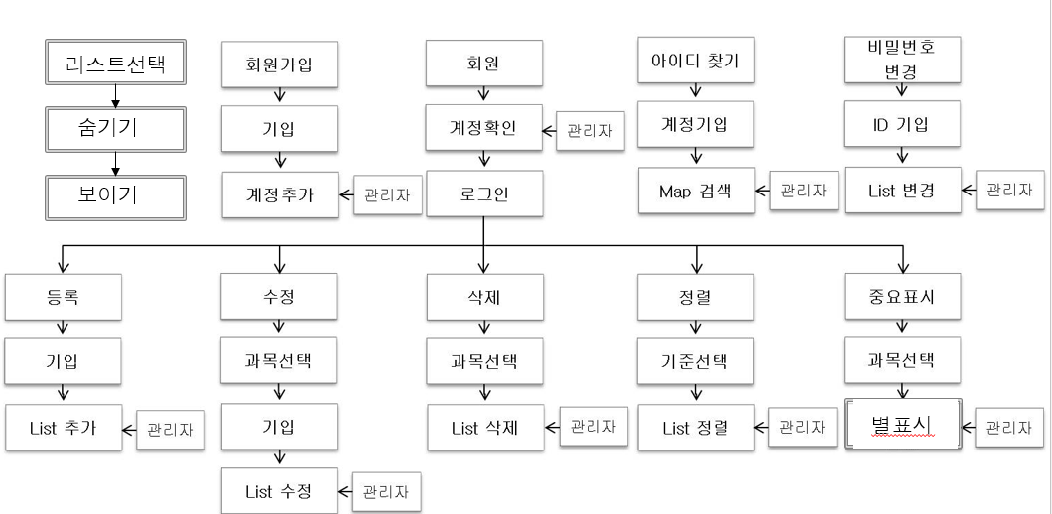
System Process 정의

Slide 5
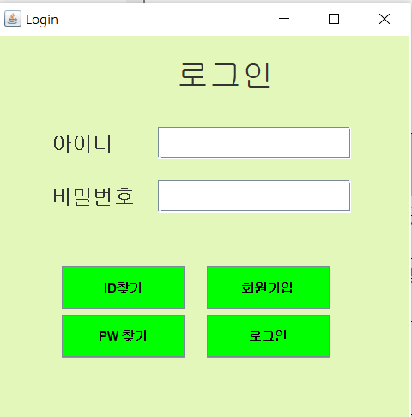
프로젝트 명 | To do List 관리 프로그램 | 문서 명 | UI설계서
화면 명 | 로그인 화면 | 화면 ID | SC001 | 버전 | V1.2
관련 Use Case ID | UC001, UC002, UC003, UC004
사용자의 로그인을 처리하는 화면이다.
화면 순서
사용자가 아이디와 비밀번호를 직접 작성한다.
하단의 아이디 찾기 버튼을 클릭하면 아이디 찾기 화면으로
넘어간다.
하단의 비밀번호 찾기 버튼을 클릭하면 비밀번호 찾기 화면으로
넘어간다.
하단의 회원가입 버튼을 클릭하면 회원 가입 화면으로 넘어간다.
하단의 로그인 버튼을 클릭하면 메인 화면으로 넘어간다.
UI 요구사항
로그인 화면의 바탕색은 rgb(228,247,186)를 사용한다.
로그인, 아이디 찾기, 비밀번호 찾기, 비밀번호 찾기, 회원가입
, 로그인 버튼은 rgb(22,160,133)를 사용한다.
입력이 가능한 아이디와 비밀번호 박스는 흰 바탕으로 한다.
로그인 화면의 폰트는 굴림 볼드체이고 색은 검정색을 사용한다.
아이디 찾기, 비밀번호 찾기, 회원가입, 로그인 버튼을 사용한다.

Slide 6
프로젝트 명 | To do List 관리 프로그램 | 문서 명 | UI설계서
화면 명 | 로그인 화면 | 화면 ID | SC001 | 버전 | V1.2
관련 Use Case ID | UC001, UC002, UC003, UC004
화면 입/출력 정보일람
번호 | I/O | I/O 명 | 항목 속성
1 | I/O | 아이디 입력 | Text Box
2 | I/O | 비밀번호 입력 | Text Box
3 | I/O | 아이디 찾기 버튼 | Push button
4 | I/O | 비밀번호 찾기 버튼 | Push button
5 | I/O | 회원가입 버튼 | Push button
6 | I/O | 로그인 버튼 | Push button
1
2
3
5
4
6

Slide 7
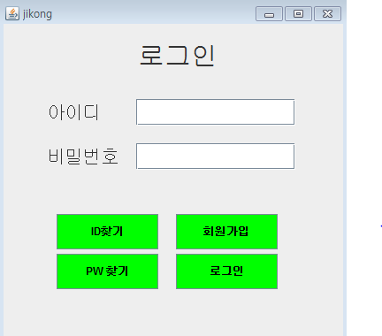
프로젝트 명 | To do List 관리 포로그램 | 문서 명 | UI설계서
화면 명 | 로그인 아이디 오류 화면 | 화면 ID | SC0011 | 버전 | V1.2
관련 Use Case ID | UC001
로그인 시, 아이디가 오류인 상황을 처리하는 화면이다.
화면 순서
빈 칸에 아이디와 비밀번호를 입력하고 로그인 버튼을 누른다.
아이디와 비밀번호가 유효한 경우, 메인화면으로 넘어간다.
아이디가 잘못 입력되었을 경우, 아이디, 비밀번호에
입력했던 값이 전부 지워진다.
UI 요구사항
기존 화면은 로그인 화면과 동일하게 구현한다.
아이디와 비밀번호 입력란이 상단에 위아래로 나란히 위치한다.
ID찾기, 회원가입, PW찾기, 로그인 버튼은 2x2형태로 하단에 위치한다.

Slide 8
프로젝트 명 | To do List 관리 포로그램 | 문서 명 | UI설계서
화면 명 | 로그인 아이디 오류 화면 | 화면 ID | SC0011 | 버전 | V1.2
관련 Use Case ID | UC001
1
화면 입/출력 정보일람
번호 | I/O | I/O 명 | 항목 속성
1 | I/O | 아이디 입력 | Text Box
2 | I/O | 비밀번호 입력 | Text Box
2

Slide 9
프로젝트 명 | To do List 관리 포로그램 | 문서 명 | UI설계서
화면 명 | 로그인 비밀번호 오류 화면 | 화면 ID | SC0012 | 버전 | V1.2
관련 Use Case ID | UC001
로그인 시, 비밀번호가 오류인 상황을 처리하는 화면이다.
화면 순서
비밀번호가 잘못 입력되었을 경우,, 아이디, 비밀번호에
입력했던 값이 전부 지워진다.
아이디와 비밀번호가 유효한 경우, 메인화면으로 넘어간다.
비밀번호가 잘못 입력되었을 경우, 아이디, 비밀번호에
입력했던 값이 전부 지워진다.
UI 요구사항
기존 화면은 로그인 화면과 동일하게 구현한다.
아이디와 비밀번호 입력란이 상단에 위아래로 나란히 위치한다.
ID찾기, 회원가입, PW찾기, 로그인 버튼은 2x2형태로 하단에 위치한다.

Slide 10
프로젝트 명 | To do List 관리 포로그램 | 문서 명 | UI설계서
화면 명 | 로그인 비밀번호 오류 화면 | 화면 ID | SC0012 | 버전 | V1.2
관련 Use Case ID | UC001
1
화면 입/출력 정보일람
번호 | I/O | I/O 명 | 항목 속성
1 | I/O | 아이디 입력 | Text Box
2 | I/O | 비밀번호 입력 | Text Box
2

Slide 11
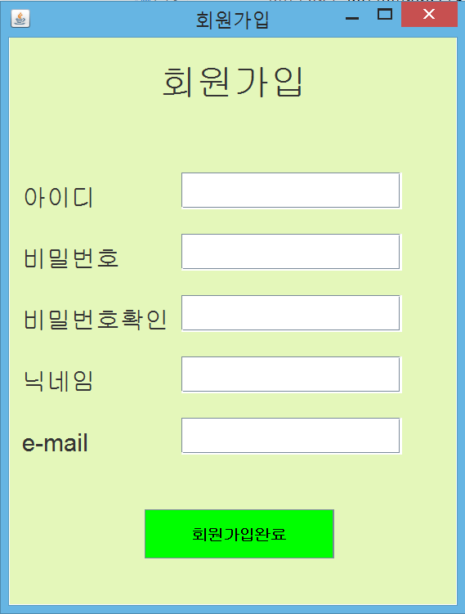
프로젝트 명 | To do List 관리 프로그램 | 문서 명 | UI설계서
화면 명 | 회원 가입 화면 | 화면 ID | SC006 | 버전 | V1.2
관련 Use Case ID | UC004
사용자의 회원 가입을 처리하는 화면이다.
화면 순서
사용자는 자신이 사용할 아이디와 비밀번호, 비밀번호 재확인,
닉네임, e-mail을 작성한다.
새로운 계정임이 확인될 경우, 메인 화면으로 넘어간다.
UI 요구사항
회원 가입 화면의 바탕화면은 rgb(228,247,186)으로 사용한다.
입력이 가능한 아이디와 비밀번호 박스는 흰 바탕으로 한다.
회원가입 화면의 폰트는 굴림 볼드체이고 색은 검정색을 사용한다.
회원 가입 완료는 버튼으로 사용한다.

Slide 12
프로젝트 명 | To do List 관리 프로그램 | 문서 명 | UI설계서
화면 명 | 회원 가입 화면 | 화면 ID | SC006 | 버전 | V1.2
관련 Use Case ID | UC004
1
화면 입/출력 정보일람
번호 | I/O | I/O 명 | 항목 속성
1 | I/O | 아이디 입력 | Text Box
2 | I/O | 비밀번호 입력 | Text Box
3 | I/O | 비밀번호 재확인 입력 | Text Box
4 | I/O | 닉네임 입력 | Text Box
5 | I/O | e-mail 입력 | Text Box
5 | I/O | 회원 가입 완료 버튼 | Push button
2
3
4
5
6

Slide 13
프로젝트 명 | To do List 관리 프로그램 | 문서 명 | UI설계서
화면 명 | 회원 가입 오류 화면 | 화면 ID | SC008 | 버전 | V1.2
관련 Use Case ID | UC004
회원 가입 시, 사용자의 계정에서
비밀번호와 비밀번호 재확인이 불일치함을 처리하는 화면이다.
화면 순서
사용자가 입력한 비밀번호와 비밀번호 재확인이 불일치할 경우에
회원가입이 취소되고 다시 로그인 창으로 돌아간다..
UI 요구사항
회원 가입 오류 화면2는 기본적으로 회원 가입 화면과 같다.

Slide 14
프로젝트 명 | To do List 관리 프로그램 | 문서 명 | UI설계서
화면 명 | 회원 가입 오류 화면 | 화면 ID | SC008 | 버전 | V1.2
관련 Use Case ID | UC004
1
2
화면 입/출력 정보일람
번호 | I/O | I/O 명 | 항목 속성
1 | I/O | 아이디 입력 | Text Box
2 | I/O | 비밀번호 입력 | Text Box
3 | I/O | 비밀번호 재확인 입력 | Text Box
4 | I/O | 닉네임 입력 | Text Box
5 | I/O | e-mail 입력 | Text Box
5 | I/O | 회원 가입 완료 버튼 | Push button
3
4
5
6

Slide 15
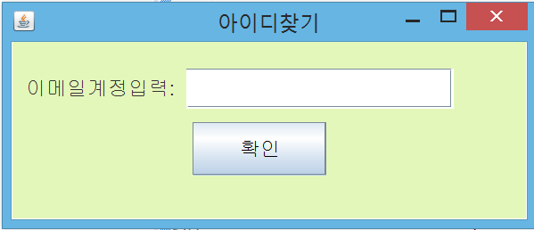
프로젝트 명 | To do List 관리 프로그램 | 문서 명 | UI설계서
화면 명 | 아이디 찾기 화면 | 화면 ID | SC002 | 버전 | V1.2
관련 Use Case ID | UC002
사용자의 아이디를 찾기 위한 이메일 계정을 입력한다.
화면 순서
사용자가 아이디를 찾기 위한 이메일 계정을 입력한다.
사용자가 확인을 누른다.
UI 요구사항
아이디 찾기 화면의 바탕색은 rgb(228,247,186)를 사용한다.
확인 버튼은 rgb(22,160,133)를 사용한다.
입력이 가능한 이메일 계정 입력 박스는 흰 바탕으로 한다.
아이디 찾기 화면의 폰트는 굴림 볼드체이고 색은 검정색을
사용한다.

Slide 16
프로젝트 명 | To do List 관리 포로그램 | 문서 명 | UI설계서
화면 명 | 아이디 찾기 화면 | 화면 ID | SC002 | 버전 | V1.2
관련 Use Case ID | UC002
화면 입/출력 정보일람
번호 | I/O | I/O 명 | 항목 속성
1 | I/O | 이메일 계정 입력 | Text Box
2 | I/O | 확인 버튼 | Push button
1
2

Slide 17
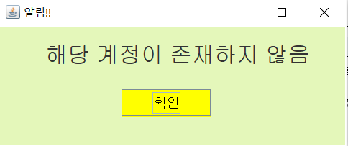
프로젝트 명 | To do List 관리 프로그램 | 문서 명 | UI설계서
화면 명 | 아이디 찾기 성공 | 화면 ID | SC007 | 버전 | V1.2
관련 Use Case ID | UC002
사용자의 아이디를 찾기 위한 계정 입력오류화면이다.
화면 순서
사용자가 아이디를 찾기 위한 이메일 계정을 잘뭇 입력했을시
알림!! 창이 뜬다
사용자가 확인을 누른다.
UI 요구사항
아이디 찾기 화면의 바탕색은 rgb(228,247,186)를 사용한다.
확인 버튼은 노란계열을사용한다.
확인버튼을 누르면 로그인 창으로 돌아간다.
아이디 찾기 화면의 폰트는 굴림 볼드체이고 색은 검정색을
사용한다.

Slide 18
프로젝트 명 | To do List 관리 포로그램 | 문서 명 | UI설계서
화면 명 | 아이디 찾기 오류 | 화면 ID | SC007 | 버전 | V1.2
관련 Use Case ID | UC002
화면 입/출력 정보일람
번호 | I/O | I/O 명 | 항목 속성
1 | I/O | 확인 버튼 | Push button
1

Slide 19
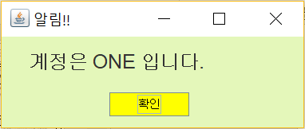
프로젝트 명 | To do List 관리 프로그램 | 문서 명 | UI설계서
화면 명 | 아이디 찾기 성공 | 화면 ID | SC003 | 버전 | V1.2
관련 Use Case ID | UC002
사용자의 아이디를 찾기 위한 계정 입력오류화면이다.
화면 순서
사용자가 아이디를 찾기 위한 이메일 계정을 입력했을시 알림!! 창이 뜬다
사용자가 확인을 누른다.
UI 요구사항
아이디 찾기 화면의 바탕색은 rgb(228,247,186)를 사용한다.
확인 버튼은 노란계열을사용한다.
확인버튼을 누르면 로그인 창으로 돌아간다.
아이디 찾기 화면의 폰트는 굴림 볼드체이고 색은 검정색을
사용한다.

Slide 20
프로젝트 명 | To do List 관리 포로그램 | 문서 명 | UI설계서
화면 명 | 아이디 찾기 오류 | 화면 ID | SC003 | 버전 | V1.2
관련 Use Case ID | UC002
화면 입/출력 정보일람
번호 | I/O | I/O 명 | 항목 속성
1 | I/O | 확인 버튼 | Push button
1

Slide 21
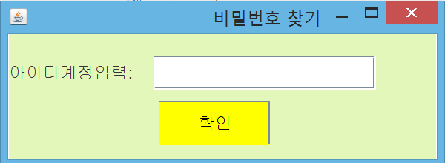
프로젝트 명 | To do List 관리 프로그램 | 문서 명 | UI설계서
화면 명 | 비밀번호 찾기 화면 | 화면 ID | SC005 | 버전 | V1.2
관련 Use Case ID | UC003
사용자의 비밀번호를 재설정하기 위해 ID 계정을 입력한다.
화면 순서
사용자가 비밀번호를 재설정하기 위한 ID 계정을 입력한다.
사용자가 확인을 누른다.
UI 요구사항
비밀번호 찾기 화면의 바탕색은 rgb(228,247,186)를 사용한다.
확인 버튼은 rgb(22,160,133)를 사용한다.
입력이 가능한 ID 계정 입력 박스는 흰 바탕으로 한다.
비밀번호 찾기 화면의 폰트는 굴림 볼드체이고 색은 검정색을
사용한다.

Slide 22
프로젝트 명 | To do List 관리 포로그램 | 문서 명 | UI설계서
화면 명 | 비밀번호 찾기 화면 | 화면 ID | SC005 | 버전 | V1.2
관련 Use Case ID | UC003
화면 입/출력 정보일람
번호 | I/O | I/O 명 | 항목 속성
1 | O | ID 계정 입력 | Text Box
2 | I/O | 확인 버튼 | Push button
1
2

Slide 23
프로젝트 명 | To do List 관리 프로그램 | 문서 명 | UI설계서
화면 명 | 비밀번호 찾기 오류 | 화면 ID | SC007 | 버전 | V1.2
관련 Use Case ID | UC003
사용자의 비밀번호를 찾기 위한 입력오류화면이다.
화면 순서
사용자가 비밀번호를 변경하기 위한 계정을 잘뭇 입력했을시
알림!! 창이 뜬다
사용자가 확인을 누른다.
UI 요구사항
알림!! 화면의 바탕색은 rgb(228,247,186)를 사용한다.
확인 버튼은 노란계열을사용한다.
확인버튼을 누르면 로그인 창으로 돌아간다.
아이디 찾기 화면의 폰트는 굴림 볼드체이고 색은 검정색을
사용한다.

Slide 24
프로젝트 명 | To do List 관리 포로그램 | 문서 명 | UI설계서
화면 명 | 비밀번호 찾기 오류 | 화면 ID | SC007 | 버전 | V1.2
관련 Use Case ID | UC003
화면 입/출력 정보일람
번호 | I/O | I/O 명 | 항목 속성
1 | I/O | 확인 버튼 | Push button
1

Slide 25
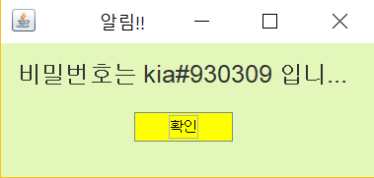
프로젝트 명 | To do List 관리 프로그램 | 문서 명 | UI설계서
화면 명 | 새 비밀번호 입력 화면 | 화면 ID | SC005 | 버전 | V1.2
관련 Use Case ID | UC003
사용자의 비밀번호를 재설정하기 위한 새 비밀번호를 입력한다.
화면 순서
사용자가 비밀번호를 변경하기 위한 계정을 잘뭇 입력했을시 알림!! 창이 뜬다.
사용자가 확인버튼을 누른다.
UI 요구사항
바탕색은 rgb(228,247,186)를 사용한다.
알림!! 화면의 바탕색은 rgb(228,247,186)를 사용한다.
확인 버튼은 rgb(22,160,133)를 사용한다.
화면의 폰트는 굴림 볼드체이고 색은 검정색을
사용한다.
확인 버튼은 중앙에 위치한다.

Slide 26
프로젝트 명 | To do List 관리 포로그램 | 문서 명 | UI설계서
화면 명 | 새 비밀번호 입력 화면 | 화면 ID | SC005 | 버전 | V1.2
관련 Use Case ID | UC003
화면 입/출력 정보일람
번호 | I/O | I/O 명 | 항목 속성
1 | I/O | 확인 버튼 | Push button
1

Slide 27
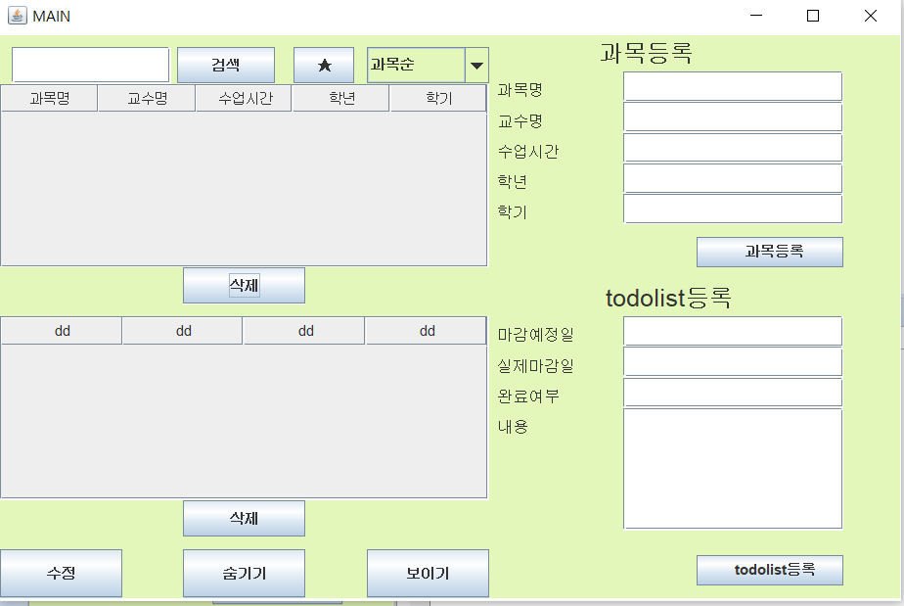
프로젝트 명 | To do list 관리 프로그램 | 문서 명 | UI설계서
화면 명 | 메인화면 | 화면 ID | SC009 | 버전 | V1.2
관련 Use Case ID | UC005, UC006, UC007, UC008, UC009, UC010, UC011, UC012, UC013, UC014,UC015

Slide 28
프로젝트 명 | To do list 관리 프로그램 | 문서 명 | UI설계서
화면 명 | 메인화면 | 화면 ID | SC009 | 버전 | V1.2
관련 Use Case ID | UC005, UC006, UC007, UC008, UC009, UC010, UC011, UC012, UC013, UC014,UC015
To do List 관리 프로그램의 To do List를 관리하는 화면이다.
.
화면 순서
과목 등록을 하면 바로 왼쪽에 리스트가 뜬다.
todolist 등록을 하면 바로 왼쪽에 리스트가 뜬다.
수정버튼을 누르면 과목 혹은 todolist를 수정 할 수 있다.
삭제버튼을 누르면 과목 혹은 todolist를 삭제 할 수 있다.
중요도 체크 버튼을 누르면 리스트의 내용의 왼쪽에 ★이 등록된다.
정렬 버튼을 사용하여 기준에 맞게 정렬할 수 있다.
검색 Text field를 이용하여 리스트의 내용을 검색할 수 있다.
UI 요구사항
각 버튼 색상은 rgb(22,160,133)를 사용한다.
List 색상은 흰색 rgb(255,255,255)를 사용한다.
배경색은 rgb(228,247,186로 한다
폰트는 굴림 볼드체이고 색은 검정색을 사용한다.
리스트의 배경 색상은 회색 rgb(189,189,189)를 사용한다.
중요표시는 별모양으로한다.

Slide 29
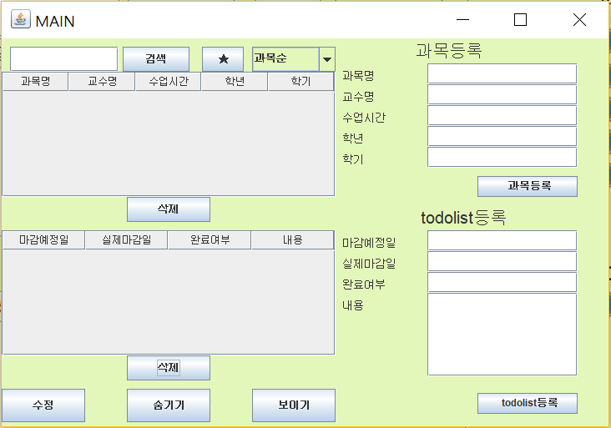
프로젝트 명 | To do list 관리 프로그램 | 문서 명 | UI설계서
화면 명 | 메인화면 | 화면 ID | SC009 | 버전 | V1.2
관련 Use Case ID | UC005, UC006, UC007, UC008, UC009, UC010, UC011, UC012, UC013, UC014
12
13
14
15
1
16
2
3
4
5
6
17
7
18
8
9
10
19
20
21
22
11

Slide 30
프로젝트 명 | To do list 관리 프로그램 | 문서 명 | UI설계서
화면 명 | 메인화면 | 화면 ID | SC009 | 버전 | V1.2
관련 Use Case ID | UC005, UC006, UC007, UC008, UC009, UC010, UC011, UC012, UC013, UC014
화면 입/출력 정보일람
번호 | I/O | I/O 명 | 항목 속성
1 | I/O | 과목 정보 입력 | Text Box
2 | I/O | 교수명 입력 | Text Box
3 | I/O | 수업시간 입력 | Text Box
4 | I/O | 학년 입력 | Text Box
5 | I/O | 학기 입력 | Text Box
6 | I | 과목 등록 | Push button
7 | I/O | 마감예정일 입력 | Text Box
8 | I/O | 실제마감일 입력 | Text Box
9 | I/O | 완료여부 입력 | Text Box
10 | I/O | 내용 입력 | Text Box
11 | I/O | Todolist 등록 | Push button
12 | I/O | 검색란 입력 | Text Box
13 | I | 검색 버튼 | Push button
14 | I | 중요표시 버튼 | Push button

Slide 31
프로젝트 명 | To do list 관리 프로그램 | 문서 명 | UI설계서
화면 명 | 메인화면 | 화면 ID | SC004 | 버전 | V1.2
관련 Use Case ID | UC005, UC006, UC007, UC008, UC009, UC010, UC011, UC012, UC013, UC014
화면 입/출력 정보일람
번호 | I/O | I/O 명 | 항목 속성
15 | I/O | 정렬 방식 선택 | Combo Box
16 | O | 등록된 과목 표출 | List
17 | I | 과목 삭제 버튼 | Push button
18 | O | 등록된 Todolist 표출 | List
19 | I | Todolist 삭제 버튼 | Push button
20 | I | 수정 버튼 | Push button
21 | I | 숨기기 버튼 | Push button
22 | I | 보이기 버튼 | Push button

Slide 32
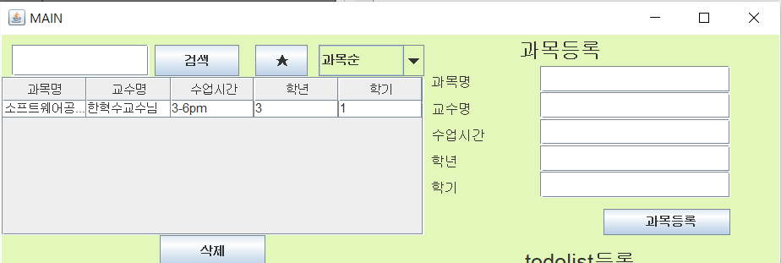
프로젝트 명 | To do List 관리 프로그램 | 문서 명 | UI설계서
화면 명 | 과목 등록 화면 | 화면 ID | SC009 | 버전 | V1.2
관련 Use Case ID | UC006
화면 순서
UI 요구사항
사용자가 과목명, 교수명, 수업시간, 학년, 학기를 입력한다.
사용자가 과목 등록 버튼을 누른다.
왼쪽 리스트에 과목 정보가 추가된다.
화면의 바탕색은 rgb(228,247,186)를 사용한다.
과목등록 버튼은 rgb(22,160,133)를 사용한다.
입력 박스는 흰 바탕으로 한다.
5개의 Text Box에 정보를 입력하고 과목등록 버튼을 누르면 내용이 입력된다.

Slide 33
프로젝트 명 | To do List 관리 프로그램 | 문서 명 | UI설계서
화면 명 | 과목 등록 화면 | 화면 ID | SC009 | 버전 | V1.2
관련 Use Case ID | UC006
7
8
9
10
1
11
2
3
4
5
6
12

Slide 34
프로젝트 명 | To do list 관리 프로그램 | 문서 명 | UI설계서
화면 명 | 과목 등록 화면 | 화면 ID | SC009 | 버전 | V1.2
관련 Use Case ID | UC005, UC006, UC007, UC008, UC009, UC010, UC011, UC012, UC013, UC014
화면 입/출력 정보일람
번호 | I/O | I/O 명 | 항목 속성
1 | I/O | 과목 정보 입력 | Text Box
2 | I/O | 교수명 입력 | Text Box
3 | I/O | 수업시간 입력 | Text Box
4 | I/O | 학년 입력 | Text Box
5 | I/O | 학기 입력 | Text Box
6 | I | 과목 등록 | Push button
7 | I/O | 검색란 입력 | Text Box
8 | I | 검색 버튼 | Push button
9 | I | 중요표시 버튼 | Push button
10 | I/O | 과목 정렬 | Combo Box
11 | I/O | Todolist 출력 | Push button
12 | I/O | Todolist 삭제 | 버튼

Slide 35
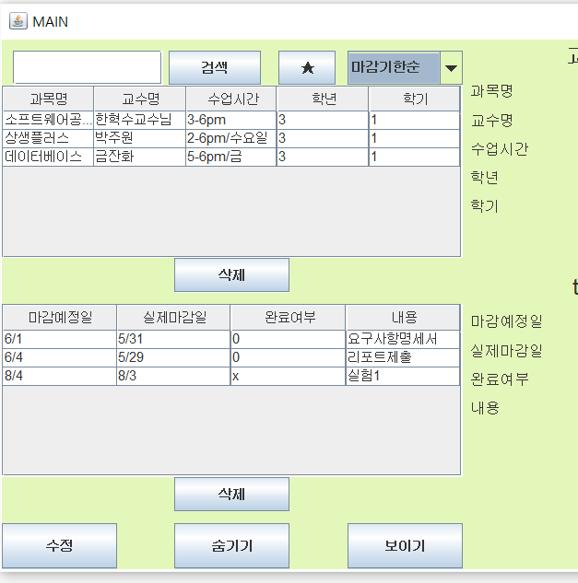
프로젝트 명 | To do List 관리 프로그램 | 문서 명 | UI설계서
화면 명 | 마감기한순 정렬 화면 | 화면 ID | SC009 | 버전 | V1.2
관련 Use Case ID | UC012
화면 순서
사용자가 우측 상단의 정렬 콤보 박스를 클릭한다.
마감기한순 정렬방식을 선택하면 콤보 박스가 닫히고 마감기한 순으로 리스트가 정렬된다.
UI 요구사항
화면의 바탕색은 rgb(228,247,186)를 사용한다.
확인 버튼은 rgb(22,160,133)를 사용한다.
폰트는 굴림 볼드체이고 색은 검정색을 사용한다.
정렬 콤보박스는 과목 리스트 상단 중요버튼 우측에 위치한다.

Slide 36
프로젝트 명 | To do List 관리 프로그램 | 문서 명 | UI설계서
화면 명 | 마감기한순 정렬 화면 | 화면 ID | SC009 | 버전 | V1.2
관련 Use Case ID | UC012
1
2
3
4
화면 입/출력 정보일람
번호 | I/O | I/O 명 | 항목 속성
1 | I/O | 검색란 입력 | Text Box
2 | I | 검색 버튼 | Push button
3 | I | 중요표시 버튼 | Push button
4 | I/O | 과목 정렬 | Combo Box
5 | I/O | 정렬된 과목 표출 | List
6 | I | 삭제버튼 | Push button
7 | I/O | Todolist 출력 | List
8 | I | 삭제버튼 | Push button
9 | I | 수정버튼 | Push button
10 | I | 숨기기버튼 | Push button
11 | I | 보이기 버튼 | Push button
5
6
7
8
9
10
11

Slide 37
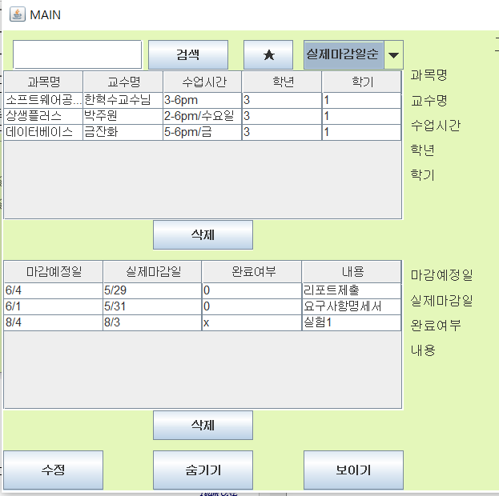
프로젝트 명 | To do List 관리 프로그램 | 문서 명 | UI설계서
화면 명 | 실제마감기한순 정렬 화면 | 화면 ID | SC009 | 버전 | V1.2
관련 Use Case ID | UC012
화면 순서
사용자가 우측 상단의 정렬 콤보 박스를 클릭한다.
실제마감기한순 정렬방식을 선택하면 콤보 박스가 닫히고 실제 마감기한순으로 리스트가 정렬된다.
UI 요구사항
화면의 바탕색은 rgb(228,247,186)를 사용한다.
확인 버튼은 rgb(22,160,133)를 사용한다.
폰트는 굴림 볼드체이고 색은 검정색을 사용한다.
정렬 콤보박스는 과목 리스트 상단 중요버튼 우측에 위치한다.

Slide 38
프로젝트 명 | To do List 관리 프로그램 | 문서 명 | UI설계서
화면 명 | 실제마감기한순 정렬 화면 | 화면 ID | SC009 | 버전 | V1.2
관련 Use Case ID | UC012
1
2
3
4
화면 입/출력 정보일람
번호 | I/O | I/O 명 | 항목 속성
1 | I/O | 검색란 입력 | Text Box
2 | I | 검색 버튼 | Push button
3 | I | 중요표시 버튼 | Push button
4 | I/O | 과목 정렬 | Combo Box
5 | I/O | 정렬된 과목 표출 | List
6 | I | 삭제버튼 | Push button
7 | I/O | Todolist 출력 | List
8 | I | 삭제버튼 | Push button
9 | I | 수정버튼 | Push button
10 | I | 숨기기버튼 | Push button
11 | I | 보이기 버튼 | Push button
5
6
7
8
9
10
11

Slide 39
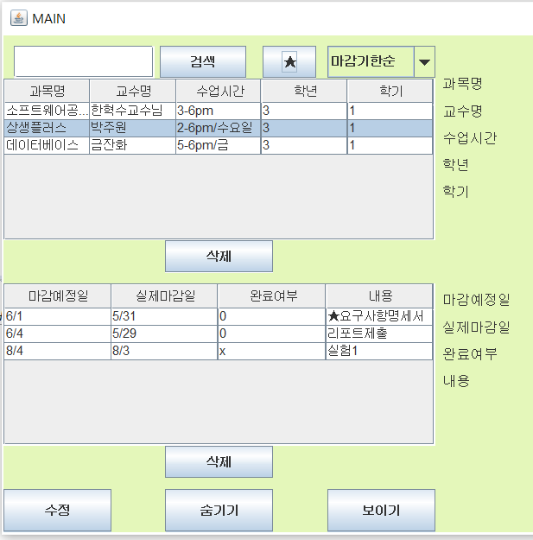
프로젝트 명 | To do List 관리 프로그램 | 문서 명 | UI설계서
화면 명 | 중요표시 화면 | 화면 ID | SC009 | 버전 | V1.2
관련 Use Case ID | UC013
화면 순서
사용자가 To do List에서 특정 과목을 선택한다.
사용자가 ★버튼을 누른다.
사용자가 선택한 할 일의 내용 항목에 별 표시가 출력된다.
사용자가 ★버튼을 다시 누르면 출력된 별 표시가 사라진다.
UI 요구사항
화면의 바탕색은 rgb(228,247,186)를 사용한다.
중요 표시 버튼은 rgb(22,160,133)를 사용한다.
폰트는 굴림 볼드체이고 색은 검정색을 사용한다.
중요표시는 특수문자 텍스트[★]을 사용한다.
중요 버튼은 검색버튼과 정렬바 사이에 위치한다.

Slide 40
프로젝트 명 | To do List 관리 프로그램 | 문서 명 | UI설계서
화면 명 | 중요표시 화면 | 화면 ID | SC009 | 버전 | V1.2
관련 Use Case ID | UC013
1
2
3
4
화면 입/출력 정보일람
번호 | I/O | I/O 명 | 항목 속성
1 | I/O | 검색란 입력 | Text Box
2 | I | 검색 버튼 | Push button
3 | I | 중요표시 버튼 | Push button
4 | I/O | 과목 정렬 | Combo Box
5 | I/O | 정렬된 과목 표출 | List
6 | I | 삭제버튼 | Push button
7 | I/O | Todolist출력 | List
8 | I | 삭제버튼 | Push button
9 | I | 수정버튼 | Push button
10 | I | 숨기기버튼 | Push button
11 | I | 보이기 버튼 | Push button
5
6
7
8
9
10
11

Slide 41
프로젝트 명 | To do List 관리 프로그램 | 문서 명 | UI설계서
화면 명 | 숨기기 기능화면 | 화면 ID | SC009 | 버전 | V1.2
관련 Use Case ID | UC014
화면 순서
사용자가 과목명, 교수명, 수업시간, 학년, 학기를 입력하고 과목을 등록한다.
사용자가 특정 과목을 선택한 뒤 숨기기 버튼을 누른다.
UI 요구사항
화면의 바탕색은 rgb(228,247,186)를 사용한다.
숨기기 버튼은 rgb(22,160,133)를 사용한다.
폰트는 굴림 볼드체이고 색은 검정색을 사용한다.
숨기기 버튼은 수정버튼과 보이기 버튼 사이, 삭제 버튼 밑에 위치한다.

Slide 42
프로젝트 명 | To do List 관리 프로그램 | 문서 명 | UI설계서
화면 명 | 숨기기 기능화면 | 화면 ID | SC009 | 버전 | V1.2
관련 Use Case ID | UC014
1
2
3
4
화면 입/출력 정보일람
번호 | I/O | I/O 명 | 항목 속성
1 | I/O | 검색란 입력 | Text Box
2 | I | 검색 버튼 | Push button
3 | I | 중요표시 버튼 | Push button
4 | I/O | 과목 정렬 | Combo Box
5 | I/O | 정렬된 과목 표출 | List
6 | I | 삭제버튼 | Push button
7 | I/O | 정렬된 Todolist표출 | List
8 | I | 삭제버튼 | Push button
9 | I | 수정버튼 | Push button
10 | I | 숨기기버튼 | Push button
11 | I | 보이기 버튼 | Push button
5
6
7
8
9
10
11

Slide 43
프로젝트 명 | To do List 관리 프로그램 | 문서 명 | UI설계서
화면 명 | 보이기 기능화면 | 화면 ID | SC009 | 버전 | V1.2
관련 Use Case ID | UC014
화면 순서
사용자가 보이기 버튼을 누른다.
이전에 사용자가 숨겼던 내용들이 포함되어 화면에 리스트가 출력된다.
UI 요구사항
화면의 바탕색은 rgb(228,247,186)를 사용한다.
보이기 버튼은 rgb(22,160,133)를 사용한다.
폰트는 굴림 볼드체이고 색은 검정색을 사용한다.
보이기 버튼은 숨기기버튼 우측에 위치한다.

Slide 44
프로젝트 명 | To do List 관리 프로그램 | 문서 명 | UI설계서
화면 명 | 보이기 기능화면 | 화면 ID | SC009 | 버전 | V1.2
관련 Use Case ID | UC014
1
2
3
4
화면 입/출력 정보일람
번호 | I/O | I/O 명 | 항목 속성
1 | I/O | 검색란 입력 | Text Box
2 | I | 검색 버튼 | Push button
3 | I | 중요표시 버튼 | Push button
4 | I/O | 과목 정렬 | Combo Box
5 | I/O | 정렬된 과목 표출 | List
6 | I | 삭제버튼 | Push button
7 | I/O | 정렬된 Todolist표출 | List
8 | I | 삭제버튼 | Push button
9 | I | 수정버튼 | Push button
10 | I | 숨기기버튼 | Push button
11 | I | 보이기 버튼 | Push button
5
6
7
8
9
10
11

Slide 45
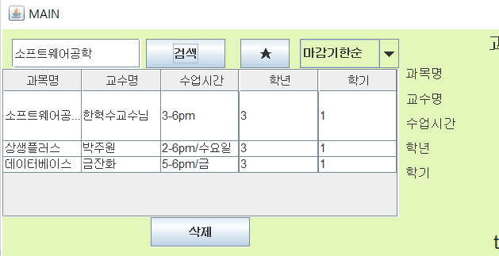
프로젝트 명 | To do List 관리 프로그램 | 문서 명 | UI설계서
화면 명 | 검색화면 | 화면 ID | SC009 | 버전 | V1.2
관련 Use Case ID | UC015
화면 순서
UI 요구사항
사용자가 검색란에 과목명을 입력한다.
사용자가 검색 버튼을 누른다.
화면의 바탕색은 rgb(228,247,186)를 사용한다.
검색 버튼은 rgb(22,160,133)를 사용한다.
입력 박스는 흰 바탕으로 한다.
검색 버튼은 검색란 오른쪽에 위치한다.

Slide 46
프로젝트 명 | To do list 관리 프로그램 | 문서 명 | UI설계서
화면 명 | 검색화면 | 화면 ID | SC009 | 버전 | V1.2
관련 Use Case ID | UC015
1
2
3
4
5
6
화면 입/출력 정보일람
번호 | I/O | I/O 명 | 항목 속성
1 | I/O | 검색 입력란 | Push button
2 | I | 검색 버튼 | Push button
3 | I | 중요 표시 버튼 | Push button
4 | I/O | 정렬 버튼 | Combo Box
5 | O | 과목 표출 | Push button
6 | I | 삭제버튼 | Push button

Slide 47
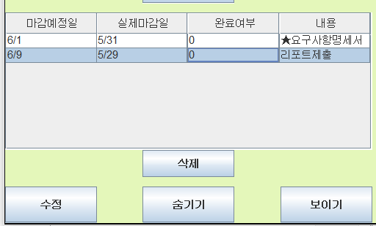
프로젝트 명 | To do List 관리 프로그램 | 문서 명 | UI설계서
화면 명 | 리스트 수정화면 | 화면 ID | SC009 | 버전 | V1.2
관련 Use Case ID | UC009
화면 순서
UI 요구사항
사용자가 리스트 Text Field를 클릭한다.
사용자가 텍스트를 수정한다.
사용자가 수정 버튼을 누른다.
입력한 텍스트로 리스트가 수정된다.
화면의 바탕색은 rgb(228,247,186)를 사용한다.
수정 버튼은 rgb(22,160,133)를 사용한다.
리스트 박스는 흰 바탕으로 한다.
수정버튼은 숨기기버튼 좌측에 위치한다.

Slide 48
프로젝트 명 | To do list 관리 프로그램 | 문서 명 | UI설계서
화면 명 | 리스트 수정화면 | 화면 ID | SC009 | 버전 | V1.2
관련 Use Case ID | UC009
1
2
3
4
5
화면 입/출력 정보일람
번호 | I/O | I/O 명 | 항목 속성
1 | O | Todolist 표출 | List
2 | I | 삭제 버튼 | Push button
3 | I | 수정 버튼 | Push button
4 | I | 숨기기 버튼 | Push button
5 | I | 보이기 버튼 | Push button

Slide 49
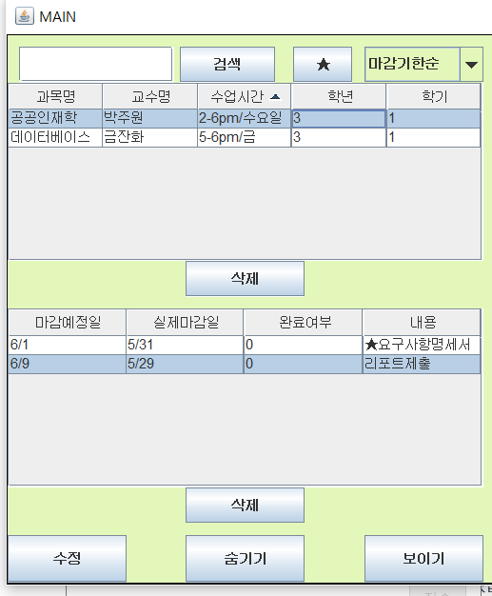
프로젝트 명 | To do List 관리 프로그램 | 문서 명 | UI설계서
화면 명 | 과목 수정화면 | 화면 ID | SC009 | 버전 | V1.2
관련 Use Case ID | UC008
화면 순서
사용자가 과목 리스트를 클릭하고 내용을 수정한다
사용자가 수정 버튼을 누른다.
입력한 텍스트 내용으로 과목 내용이 수정된다.
UI 요구사항
화면의 바탕색은 rgb(228,247,186)를 사용한다.
수정 버튼은 rgb(22,160,133)를 사용한다.
폰트는 굴림 볼드체이고 색은 검정색을 사용한다.
리스트 박스는 흰 바탕으로 한다.
수정 버튼은 숨기기버튼 좌측에 위치한다.

Slide 50
프로젝트 명 | To do List 관리 프로그램 | 문서 명 | UI설계서
화면 명 | 과목 수정화면 | 화면 ID | SC009 | 버전 | V1.2
관련 Use Case ID | UC008
1
2
3
4
5
화면 입/출력 정보일람
번호 | I/O | I/O 명 | 항목 속성
1 | I/O | 검색란 입력 | Text Box
2 | I | 검색 버튼 | Push button
3 | I | 중요표시 버튼 | Push button
4 | I/O | 과목 정렬 | Combo Box
5 | I/O | 정렬된 과목 표출 | List
6 | I | 삭제버튼 | Push button
7 | I/O | 정렬된 Todolist표출 | List
8 | I | 삭제버튼 | Push button
9 | I | 수정버튼 | Push button
10 | I | 숨기기버튼 | Push button
11 | I | 보이기 버튼 | Push button
6
7
8
9
11
10

